Slide 1



TRƯỜNG ĐẠI HỌC TRÀ VINH
TRƯỜNG KỸ THUẬT VÀ CÔNG NGHỆ
Khoa Công Nghệ Thông Tin
PHÁT TRIỂN ỨNG DỤNG WEB HỖ TRỢ
DUY TRÌ LỐI SỐNG LÀNH MẠNH
Sinh viên thực hiện: Thạch Thị Huệ Trinh 110122193
Giảng viên hướng dẫn: TS.Thạch Kọng Saoane

Slide 2





NỘI DUNG
Tổng quan đề tài
Nội dung nghiên cứu
Kết quả nghiên cứu
Kết luận & Hướng phát triển
1

Slide 3





Tổng quan đề tài
Lí do chọn đề tài
Mục đích nghiên cứu
Đối tượng nghiên cứu
Phạm vi nghiên cứu
2

Slide 4





Lí do chọn đề tài
3 LÍ DO
1- Áp lực cuộc sống hiện đại
Áp lực học tập và công việc khiến việc duy trì thói quen lành mạnh gặp nhiều khó khăn.
3

Slide 5


Lí do chọn đề tài
2-Thiếu công cụ hỗ trợ hiệu quả
Nhiều người thiếu công cụ theo dõi và nhắc nhở nên dễ bỏ cuộc.
4

Slide 6

Lí do chọn đề tài
3-Nhu cầu ứng dụng hỗ trợ thói quen
Nhằm xây dựng ứng dụng web hỗ trợ hình thành và duy trì các thói quen tích cực.
5

Slide 7



Mục đích nghiên cứu
Thống kê, trực quan hóa dữ liệu nhằm đánh giá mức độ duy trì thói quen
Xây dựng ứng dụng web hỗ trợ tạo, quản lý và theo dõi các thói quen lành mạnh
6

Slide 8




Mục đích nghiên cứu
Góp phần nâng cao ý thức tự quản lý và cải thiện chất lượng cuộc sống
Vận dụng kiến thức lập trình web, cơ sở dữ liệu và phân tích hệ thống vào thực tiễn
7

Slide 9




Đối tượng nghiên cứu
Phương pháp duy trì thói quen cá nhân
Công nghệ phát triển ứng dụng web
Người dùng có nhu cầu hình thành thói quen lành mạnh
7

Slide 10



Phạm vi nghiên cứu
Xây dựng ứng dụng web hỗ trợ hình thành và duy trì thói quen lành mạnh
Chức năng cơ bản: đăng ký/đăng nhập, quản lý thói quen, theo dõi hằng ngày, thống kê kết quả
Dữ liệu được lưu trữ và quản lý bằng hệ quản trị cơ sở dữ liệu, phục vụ người dùng cá nhân
8

Slide 11






Nội dung nghiên cứu
Mô hình chuỗi ngày liên tục
Giới thiệu về HTML
Giới thiệu về CSS
Giới thiệu về JavaScript
Giới thiệu về PHP
Giới thiệu về MySQL & phpMyAdmin
9

Slide 12





Mô hình chuỗi ngày liên tục
Là mô hình hình thành thói quen dựa trên việc theo dõi số ngày thực hiện hành vi liên tiếp
Mô hình đơn giản, dễ áp dụng, phù hợp với các thói quen hằng ngày
Việc quan sát tiến trình giúp tăng động lực và cam kết duy trì thói quen
Được sử dụng làm nền tảng cho các chức năng theo dõi và trực quan hóa tiến độ trong ứng dụng
10

Slide 13


Giới thiệu HTML
HyperText Markup Language
Là ngôn ngữ đánh dấu dùng để xây dựng cấu trúc nội dung trang web
Xác định các thành phần như tiêu đề, đoạn văn, hình ảnh, liên kết và biểu mẫu
Kết hợp với CSS để trình bày giao diện và JavaScript để xử lý tương tác
HTML đảm nhiệm vai trò cấu trúc, theo khuyến nghị của W3C
HTML5 là phiên bản hiện đại, hỗ trợ đa phương tiện và ứng dụng web phong phú
11

Slide 14
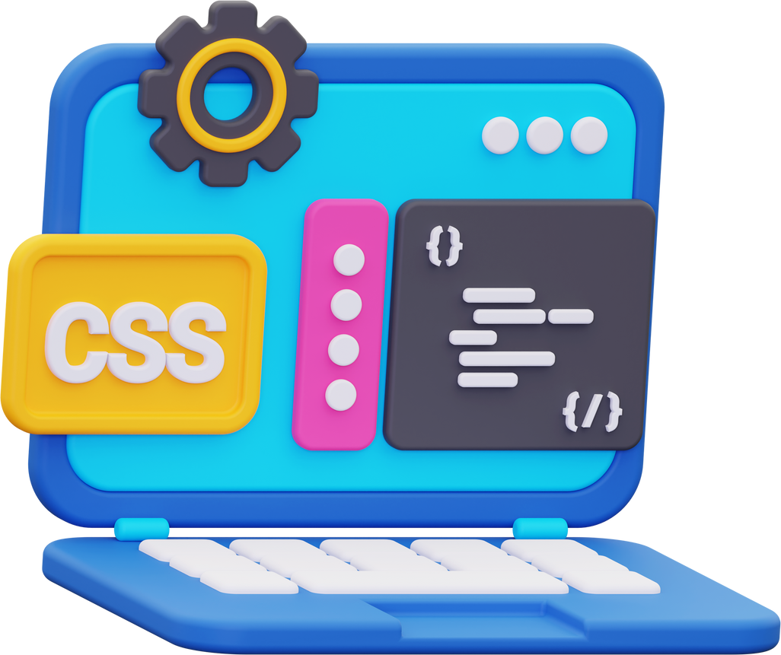
Giới thiệu CSS
Cascading Style Sheets
Là ngôn ngữ định kiểu dùng để trình bày giao diện các phần tử HTML
Kiểm soát màu sắc, phông chữ, bố cục, kích thước và hiệu ứng hiển thị
Giúp giao diện nhất quán, dễ bảo trì và mở rộng website
12

Slide 15

Giới thiệu JavaScript
JavaScript
Là ngôn ngữ lập trình kịch bản dùng để tạo tính động và tương tác cho website
Xử lý sự kiện, cập nhật nội dung thời gian thực mà không cần tải lại trang
Kết hợp với HTML (cấu trúc) và CSS (giao diện) để xây dựng ứng dụng web hiện đại
13

Slide 16

Giới thiệu PHP
Hypertext Preprocessor
Là ngôn ngữ lập trình phía máy chủ dùng trong phát triển ứng dụng web
Xử lý dữ liệu người dùng, nghiệp vụ hệ thống và tương tác cơ sở dữ liệu
Dễ tích hợp với HTML, phù hợp xây dựng các ứng dụng web quy mô nhỏ đến trung bình
14

Slide 17

Giới thiệu MySQL & phpMyAdmin
MySQL
MySQL là hệ quản trị cơ sở dữ liệu quan hệ mã nguồn mở, sử dụng SQL để lưu trữ và quản lý dữ liệu
Hỗ trợ các thao tác thêm, sửa, xóa và truy xuất dữ liệu hiệu quả
15

Slide 18

Giới thiệu MySQL & phpMyAdmin
phpMyAdmin
Công cụ quản trị cơ sở dữ liệu dựa trên nền tảng web, được phát triển bằng ngôn ngữ PHP, nhằm hỗ trợ việc quản lý hệ quản trị cơ sở dữ liệu MySQL thông qua giao diện đồ họa
Cho phép quản lý cơ sở dữ liệu, bảng dữ liệu, truy vấn SQL, sao lưu và phục hồi dữ liệu một cách trực quan
16

Slide 19



Kết quả nghiên cứu
Sơ đồ Use case
Sơ đồ ERD
Demo website
17

Slide 20
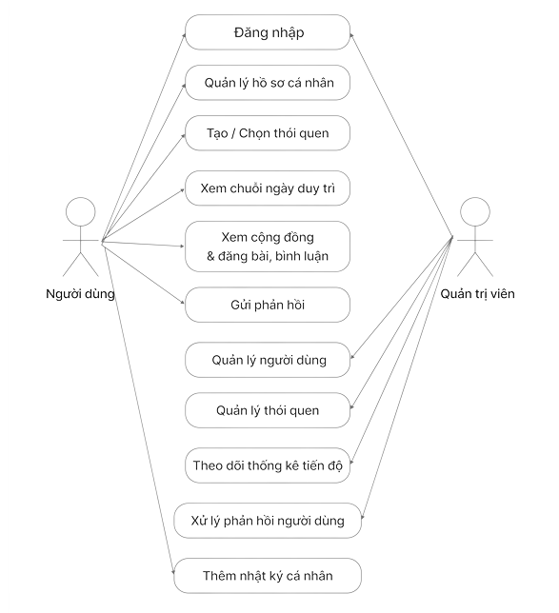
Sơ đồ use case
18

Slide 21
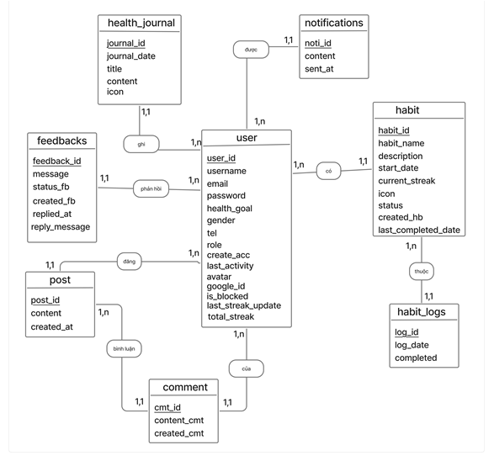
Sơ đồ ERD
19

Slide 22
Demo Website
20

Slide 23
Kết luận &
Hướng phát triển
21

Slide 24

Kết luận
Xây dựng website hỗ trợ hình thành, theo dõi và duy trì thói quen lành mạnh
Hệ thống gồm hai nhóm đối tượng: quản trị viên và người dùng, với chức năng phân quyền rõ ràng
Phía quản trị viên: quản lý người dùng, nội dung, dữ liệu tiến độ và phản hồi
Phía người dùng: đăng ký/đăng nhập, quản lý thói quen, theo dõi chuỗi ngày,đăng bài, ghi nhật ký và phản hồi
22

Slide 25

Kết luận
Hạn chế
Chưa hỗ trợ đa ngôn ngữ
Chức năng nhắc nhở chưa tự động hóa hoàn toàn
Nội dung hướng dẫn còn hạn chế, chưa có video trực quan
23

Slide 26

Hướng phát triển
Bổ sung hỗ trợ đa ngôn ngữ
Tự động hóa thông báo nhắc nhở qua email/trình duyệt
Tích hợp video hướng dẫn cho người dùng mới
Mở rộng theo hướng trí tuệ nhân tạo và cá nhân hóa thói quen
Tối ưu giao diện, hiệu suất và bảo mật hệ thống
24

Slide 27




